Slide 1
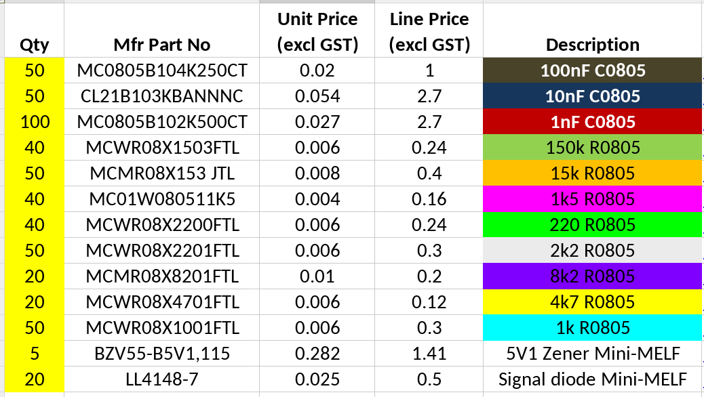

Slide 2
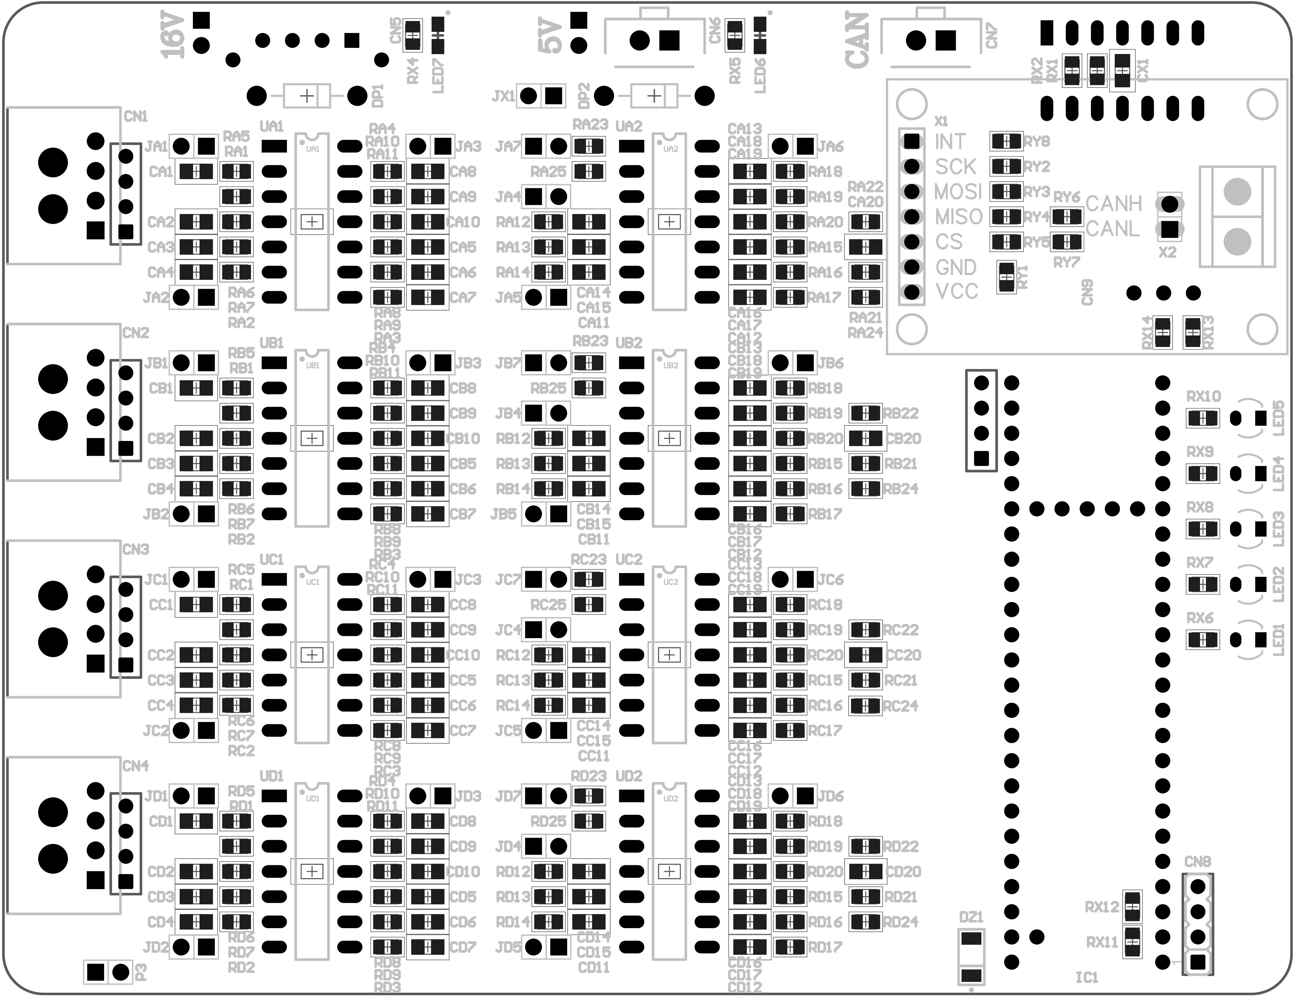
100n
10n
1n
?
100n
10n
1n
4k7
1k
150k
150k
100n
4k7
1k
100n
150k
15k
10n
8k2
1n
220
1k
150k
1k5
1n
10n
2k2
1k
10n
1k5
15k
1n
220
10n
1n
2k2
1k
1k
1n
15k
1k5
10n
2k2
1n
10n
220
100n
1k
1n
15k
15k
1n
2k2
1n
1n
2k2
150k
15k
15k
1n
1n
2k2
150k
1k
1k
1k
1k
1k
1k
Z
1k

Slide 3
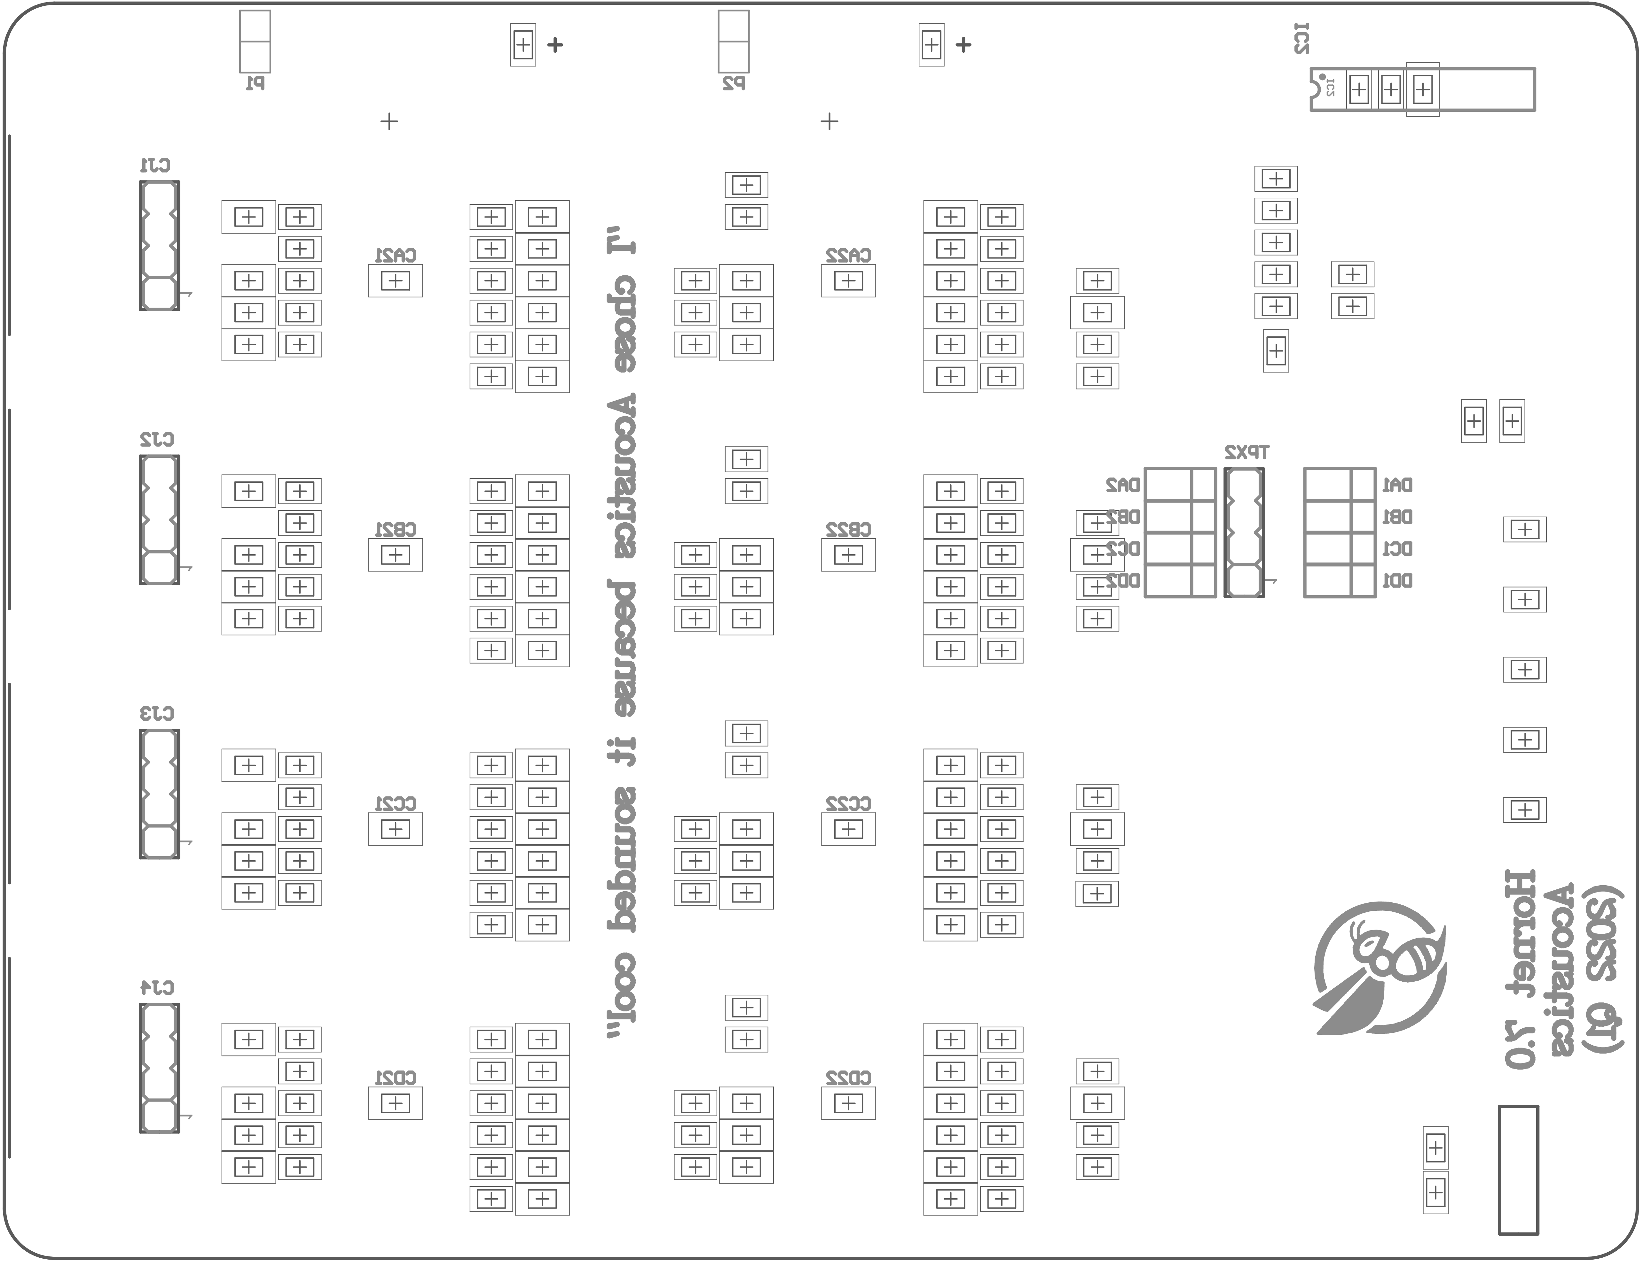
100n
100n
Z
Z

